Slide 1




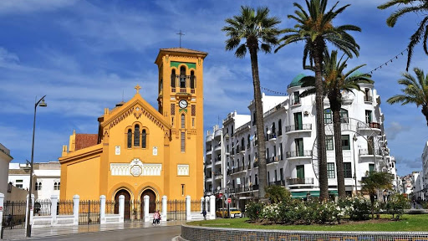
Tétouan
Encadrant:
ES-SARRAJ Fouad
Réalisation :
SEBBAR Najlae

Slide 2
Plan
Besoin
Analyse du besoin
Analyse technique
Réalisation v1 (css résponsive)
Prototype v2 (Bootstrap)

Slide 3
Besoin
un site web responsive qui présente la ville de "Tétouan"

Slide 4
Analyse du besoin
Comment se déplacer en ville !
Que voir !
Que faire !
Gastronomie et recettes

Slide 5
Analyse technique
CSS
HTML
Bootstrap : responsive navbar / Grid

Slide 6

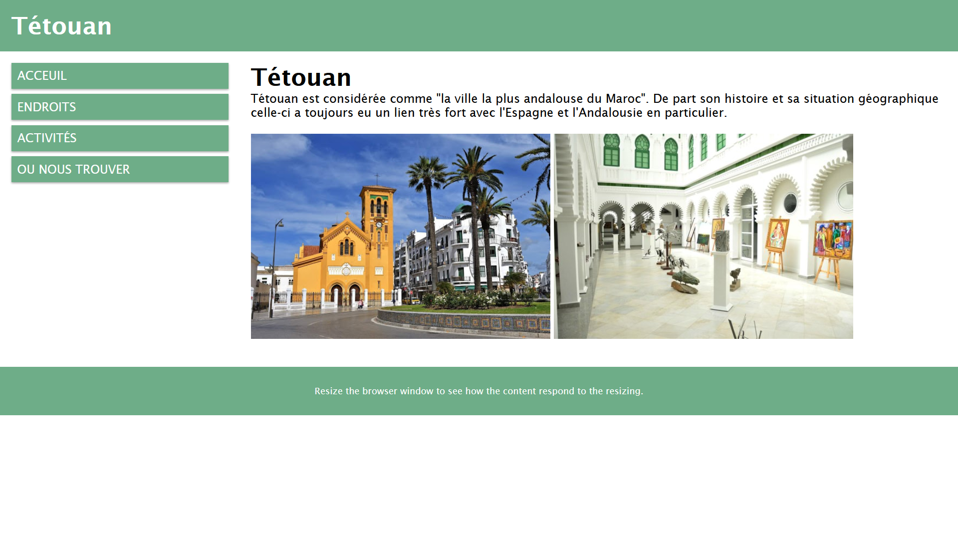
Réalisation V1

Slide 7
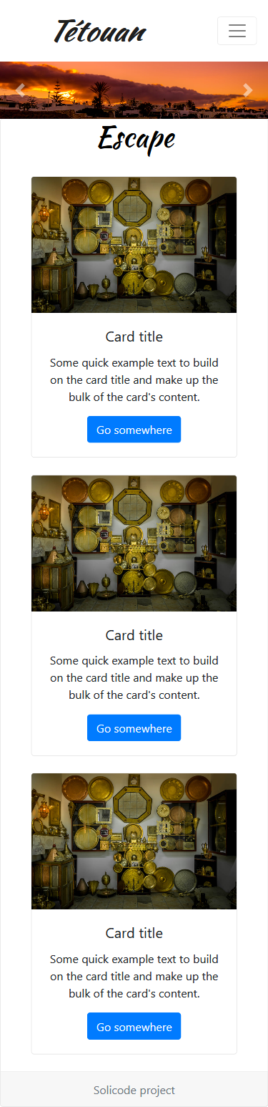
Prototype

Slide 8
Merci pour votre attention
Fin.

